Slide 2
Préparation des travaux pratiques en chimie analytique, Vidéos interactives (H5P)
Laurence Poirier Maître de conférences, UFR Sciences Biologiques et Pharmaceutiques, Université de Nantes
Louise Maspero Carel Ingénieure pédagogique multimédia, SPIN Santé, Université de Nantes
Catherine Roullier, Cédric Logé, Marc-Antoine Bazin, Samuel Bertrand, Nicolas Leboeuf
Notes:
Présentation
REX InnovTP

Slide 3
LES OBJECTIFS
Étape de préparation de l'étalonnage et des échantillons
Cliquez ici
Avec quoi est dilué le chlorure de potassium ?
Notes:
Louise
On vous invite à préparer la prochaine séance de TP qui portera sur le Potassium. "Étape de préparation de l'étalonnage et des échantillons » https://madoc.univ-nantes.fr/mod/hvp/view.php?id=673759&forceview=1
Cliquez pour rejoindre l’activité nommée «Étape de préparation de l'étalonnage et des échantillons » sur la plateforme du Moodle Moot, dans l’espace de cette e-conférence. (visionner vidéo)
"Avec quoi est dilué le chlorure de potassium ?" (eau déminéralisée).
Des vidéos interactives comme celles-ci ont été produites (56 vidéos).

Slide 4
LE PROJET InnovTP
OÙ ? Université de Nantes, UFR des Sciences Pharmaceutiques et Biologiques
POUR QUI ? DFGSP3
QUELS ENSEIGNEMENTS ? UE Obtention et contrôle des principes actifs, 3 thématiques (Pharmacognosie, Chimie analytique, Synthèse des principes actifs)
AVEC QUI ? 5 enseignants, le SPIN Santé
Notes:
Laurence

Slide 5
UN CONSTAT
Problème : étudiants peu actifs, démotivation
Test 2018/19 : vidéos présentation des TPs + quiz, asynchrone
Notes:
Laurence

Slide 6
LES OBJECTIFS
Les étudiants s’approprient le déroulé et sont acteurs de leur séance de TP à venir (principe global, manipulations, réactifs, verrerie)
Améliorer la lisibilité et la compréhension de la coordination entre les trois thématiques de l’UE (Pharmacognosie, Chimie analytique, Synthèse des principes actifs)
Notes:
Laurence

Slide 7
InnovTP, QUAND ?
2019
2020
2021
Juin : Dépôt du projet
Décembre à Mai : Conception
Septembre à décembre :
Tournage RapidMooc
Mai à Septembre : Tournage vidéos en TP
Juin:
Évaluation
Septembre et janvier :
Intégration Moodle
Mai à Novembre : Identité visuelle, ressources PowerPoint et illustrations
Janvier à mars :
TP Synthèse des PA TP Chimie analytique
Octobre :
TP Pharmacognosie
Notes:
Louise

Slide 8
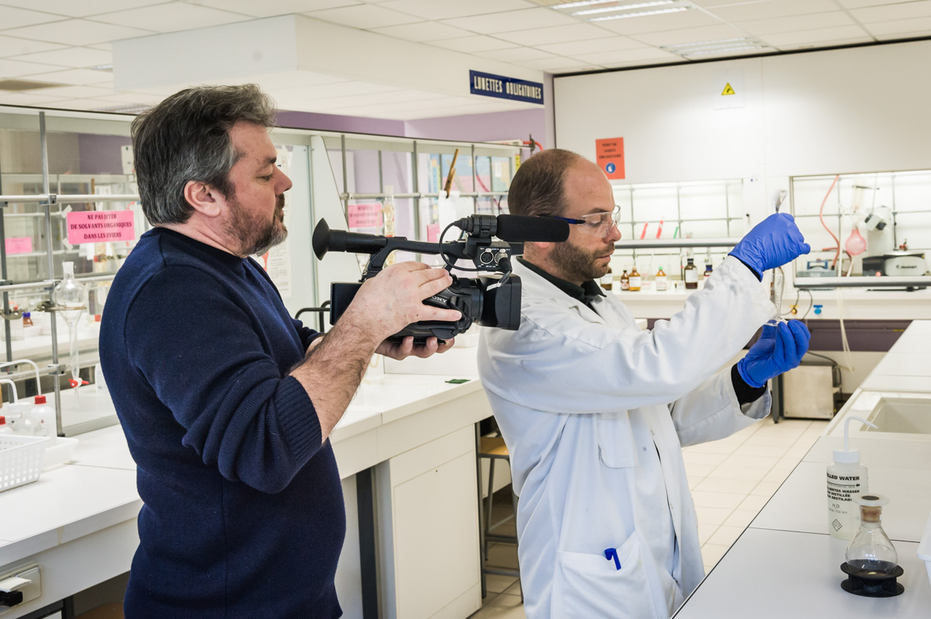
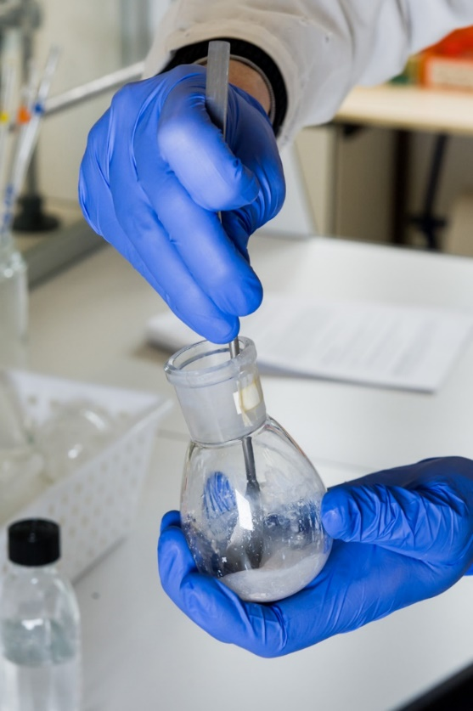
PRODUCTION
Tournage en TP (manipulations, verrerie)
Notes:
Louise

Slide 9
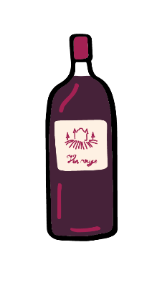
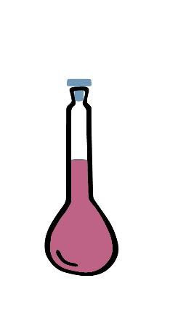
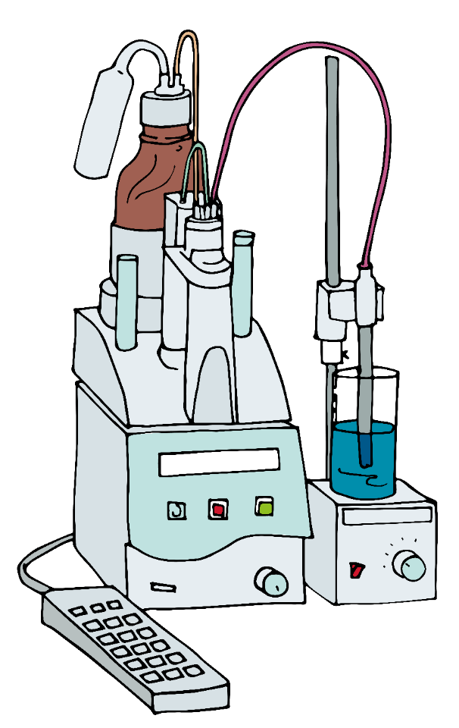
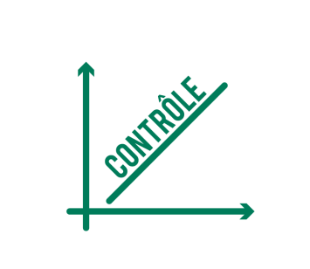
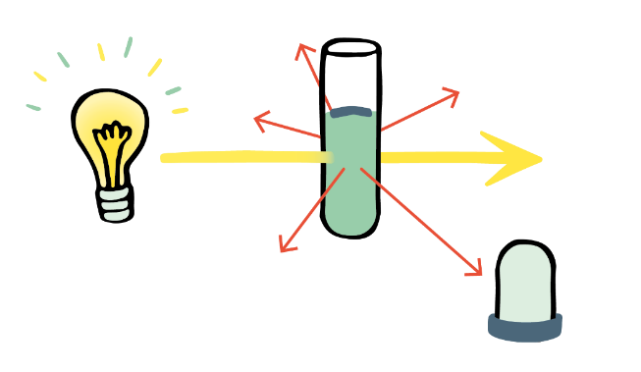
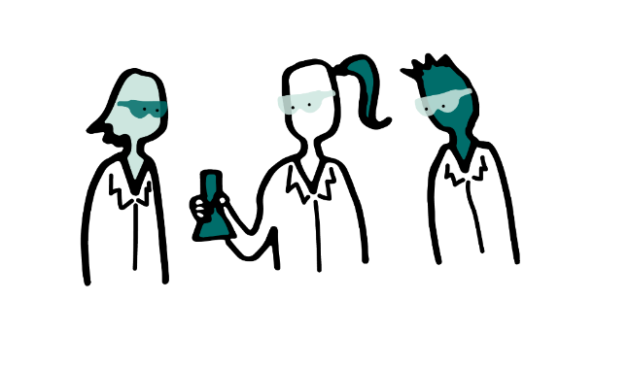
PRODUCTION
Identité visuelle
Ressources PowerPoint, Illustrations
Notes:
Louise

Slide 10
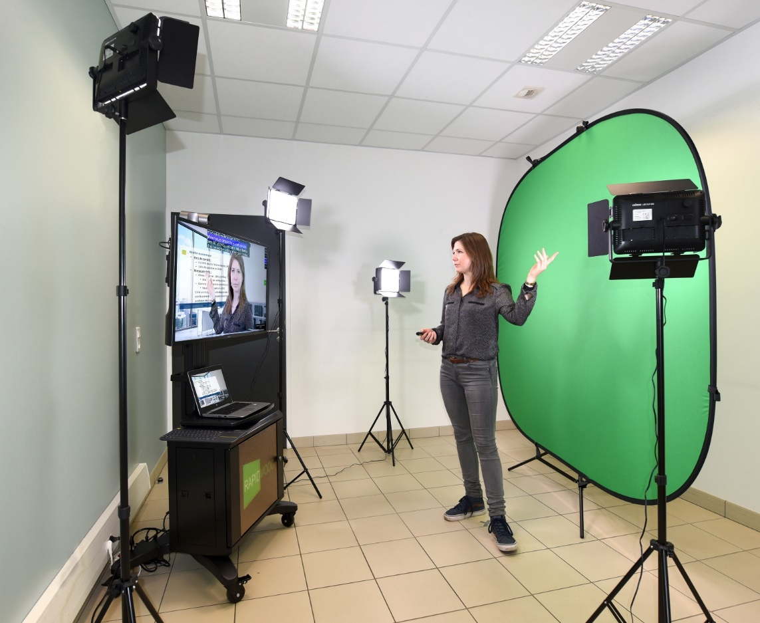
PRODUCTION
RapidMooc
Notes:
Louise

Slide 11
PRODUCTION
Intégration sur Moodle, Activité H5P « vidéo interactive »
Notes:
Louise

Slide 12
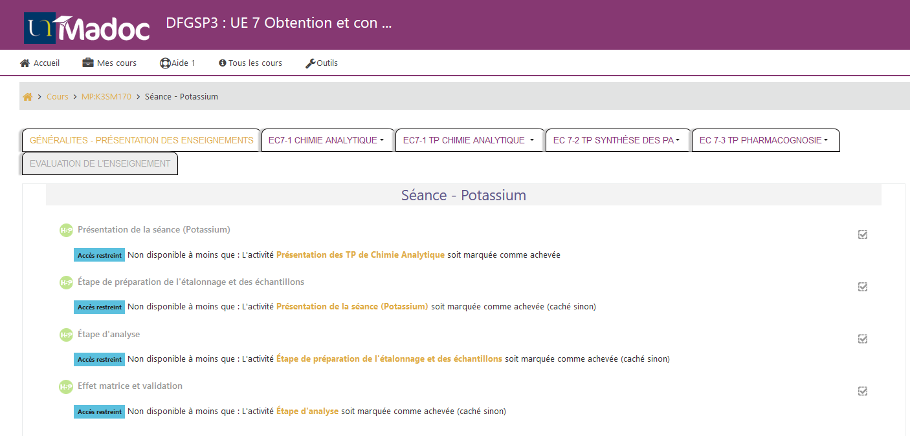
PRODUCTION
Notes:
Louise
Ce projet a été développé sur la plateforme Moodle de l’Université de Nantes (Madoc).
Menu Topic (3 thématiques)
Ressources qui se débloquent au fur et à mesure, lorsque l’étudiant visionne certaines étapes

Slide 13
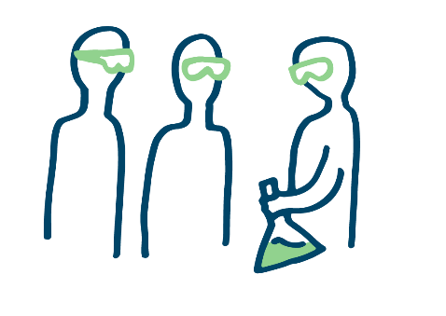
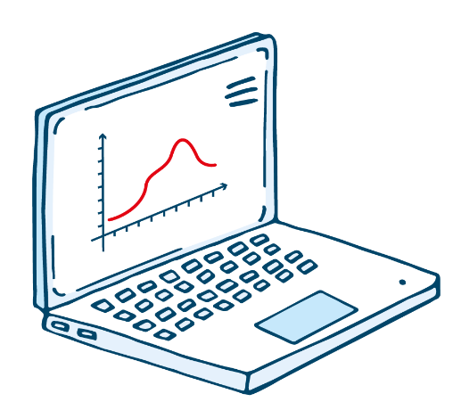
UTILISATION ET APPLICATION
Initialement : Ressources à utiliser avant TP présentiels
Covid : Utilisation des ressources pour remplacer certains TP
Notes:
Laurence
Les vidéos étaient initialement prévues pour être utilisées en préparation des TP.
Les étudiants regardaient les vidéos et répondaient à des quiz afin de s’entrainer.
Ensuite, le TP était réalisé en présentiel.
Suite au covid, les TP ont été réalisés en demie jauge. (explication demie jauge / TP à distance)
Lien Madoc : https://madoc.univ-nantes.fr/course/view.php?id=28150&section=3

Slide 14
POUR CONCLURE
Évaluation du projet difficile car Covid
Manipulations plus autonomes des étudiants (grâce aux vidéos et aux cours en demie jauge liée au Covid)
Perspectives et axes d’amélioration : - préparation chronophage pour les étudiants - proposer une activité post-TP - comment motiver les étudiants à regarder les vidéos ?
Notes:
Laurence

Slide 15
Merci !

